Slide 1



Introduction aux cartes
Analyse des données dans DHIS2

Slide 2



Cartes
Comment les cartes peuvent-elles vous aider à visualiser et analyser des données ?
Notes:
Comment les cartes peuvent-elles vous aider à visualiser et analyser des données ?

Slide 3
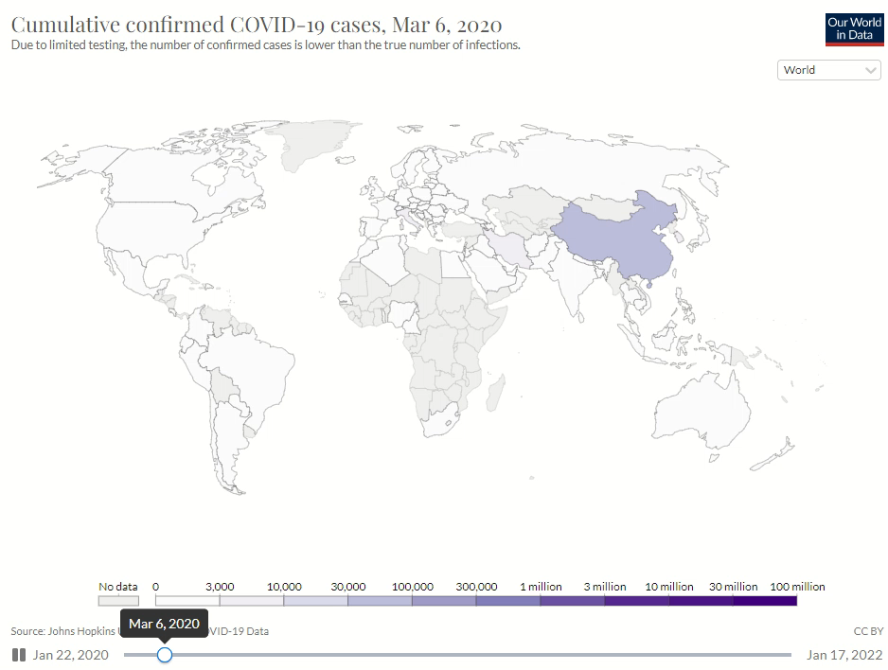




Comment pouvons-nous créer des visualisations géospatiales dans DHIS2 ?
Source : Hannah Ritchie, Edouard Mathieu, Lucas Rodés-Guirao, Cameron Appel, Charlie Giattino, Esteban Ortiz-Ospina, Joe Hasell, Bobbie Macdonald, Diana Beltekian et Max Roser (2020) - "Coronavirus Pandemic (COVID-19)". Publié en ligne sur OurWorldInData.org. Extrait de : "https://ourworldindata.org/coronavirus" [Ressource en ligne]
Notes:
Les visualisations de cartes sont des outils d'analyse de données géospatiales très efficaces et attrayants. Par exemple, des cartes comme celles-ci vous ont permis de suivre la pandémie de COVID-19, où les couleurs indiquent le nombre de cas confirmés par pays. Comment pouvons-nous créer des visualisations géospatiales comme celle-ci dans DHIS2 ?

Slide 4
Dans cette vidéo, vous allez apprendre…
Cartes
Des concepts de base sur l'utilisation des cartes pour les données agrégées :
Comment les données peuvent être visualisées dans les cartes
Couches de carte
Types de couches
Comment plusieurs types de données peuvent être affichés sur une carte
Notes:
Cette vidéo abordera les concepts de base sur l'utilisation des cartes pour les données agrégées dans DHIS2. Vous comprendrez comment les données peuvent être visualisées sur des cartes, le concept de couches de cartes, et certaines spécificités sur les types de couches qui peuvent être utilisées pour créer des cartes à partir du modèle de données agrégées. Nous apprendrons comment plusieurs types de données peuvent être affichés sur une même carte à l'aide des couches.

Slide 5
SIG – Système d'Information Géographique
Afficher des données associées à des coordonnées GPS
Notes:
Tout d'abord, notons que les cartes dans DHIS2 correspondent au système d'information géographique, ou SIG, qui vous permet de visualiser des données associées à des coordonnées GPS, lesquelles renvoient à des points ou des zones sur une carte.

Slide 6
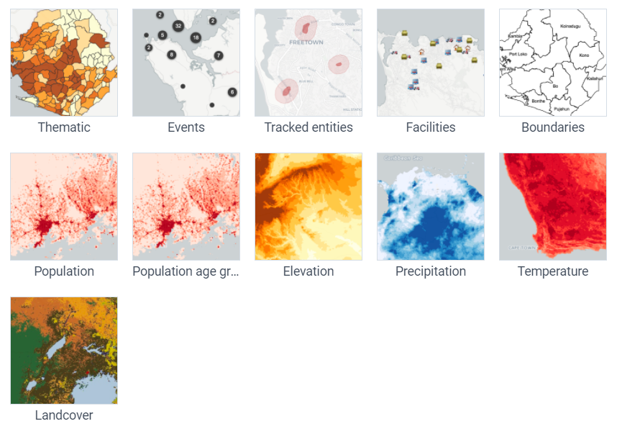
Couches de carte
Notes:
Les cartes peuvent inclure plusieurs couches, chacune représentant géographiquement des données spécifiques.

Slide 7
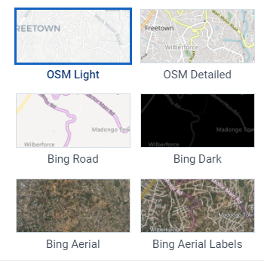
Fond de carte
Une couche avec des informations géographiques
Sert d’arrière-plan à toutes les cartes dans DHIS2
OpenStreetMap & Bing maps
Notes:
Chaque carte commence par une couche de base ou fond de carte. Un fond de carte est une couche avec des informations géographiques qui sert de fond à toute carte que nous créons dans DHIS2. Il existe plusieurs options de fond de carte fournies que proposent OpenStreetMap et Microsoft Bing maps.

Slide 8
Couches – Éléments de données :
Collectés dans DHIS2
Provenant de sources externes
Fond de carte
Notes:
D'autres couches peuvent être superposées au fond de carte, où chaque couche représente un élément de données. Ces éléments de données peuvent être des données collectées dans l'instance DHIS2, ou provenant de sources externes.

Slide 9



Doivent être configurées par un administrateur système
Notes:
Notez que pour les données de DHIS2, ces coordonnées de point ou de zone doivent être configurées par un administrateur système avant que vous puissiez visualiser les données sur une carte. Vous trouverez plus d'informations à ce sujet dans la documentation DHIS2.

Slide 10
Types de couches
Emplacements des sites
Éléments collectés
Limites de zone
Données climatiques
Population
Fond de carte
Notes:
Chaque couche supplémentaire peut afficher des données, telles que des éléments de données collectés, des emplacements de sites, des limites de zone, des données climatiques ou démographiques, entre autres.

Slide 11
Les couches sont combinées en une seule analyse visuelle
Notes:
Les couches sont superposées et combinées en une seule analyse visuelle.

Slide 12
Les couches peuvent être transparentes
Elles facilitent l’analyse des données
Notes:
La transparence des couches peut également être ajustée. Ceci permet de déterminer le niveau de fusion des couches les unes avec les autres. Grâce à ces fonctionnalités, nous pouvons créer des cartes pour faciliter l'analyse des données.

Slide 13
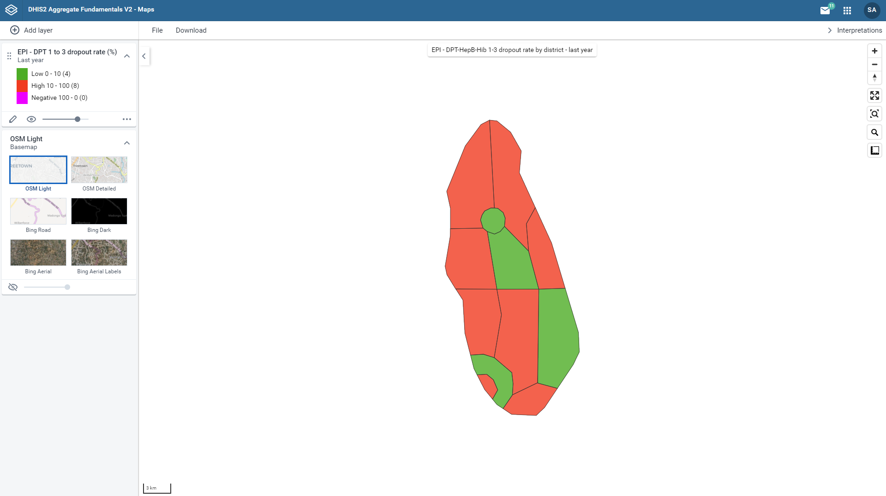
Indicateur : PEV – DPT 1 à 3 Taux d’abandon (%)
Existe-t-il des districts proches les uns des autres avec un taux d’abandon vaccinal élevé ?
Que se passe-t-il dans ces zones ?
Notes:
Examinons un exemple spécifique de carte dans DHIS2. Le suivi d'un programme de vaccination est un scénario dans lequel il peut être utile de visualiser les données sur une carte. Supposons que nous voulons examiner un indicateur, tel que les taux d'abandon, pour une série de vaccinations par district. Les districts avec un taux d'abandon élevé sont-ils proches les uns des autres ? Que se passe-t-il dans ces zones ? En utilisant une carte, nous pouvons formuler ce type de questions et identifier les zones à suivre de près.

Slide 14
Notes:
Les principaux types de couches utilisés pour analyser les données agrégées dans DHIS2 sont : les couches thématiques, les couches d'établissements et les couches frontières.

Slide 15
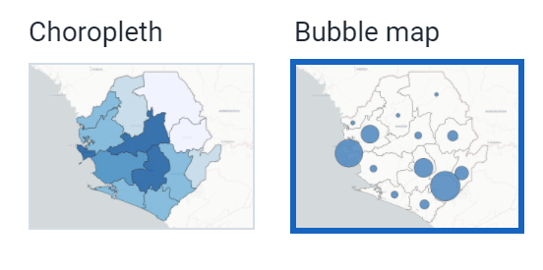
Couche thématique
Représente des informations sur un sujet ou un thème concernant une zone géographique
Notes:
Une carte thématique représente des informations sur un sujet ou un thème concernant une zone géographique. Ces thèmes peuvent être représentés à l'aide d'une carte choroplèthe ou d'une carte à bulles.

Slide 16
Cartes choroplèthes
Limites géographiques, sous forme de polygones colorés
Notes:
Les cartes choroplèthes affichent les données en fonction des limites géographiques, telles que les limites des districts, sous forme de polygones colorés.

Slide 17
Cartes à bulles
Sites ou zones avec des cercles
La taille du cercle dépend de la valeur
Notes:
Les cartes à bulles affichent les coordonnées des sites ou des zones avec des cercles. La taille du cercle dépend de la valeur associée à cet emplacement particulier. Les emplacements avec des valeurs plus élevées ont des cercles plus grands, tandis que les emplacements avec des valeurs plus petites ont des cercles plus petits.

Slide 18
Couche d'établissements
Emplacement des établissements de santé ou formations sanitaires
Utilise des icônes ou des images pour montrer différentes catégories d'établissements
Notes:
La couche des établissements montre l'emplacement des établissements de santé avec différentes icônes ou images. Cela permet de montrer les différentes catégories d'établissements, telles que les centres de santé ou les dispensaires.

Slide 19
Couche frontière ou couche de délimitation
Lignes de délimitation entre entités politiques
Notes:
La couche frontière affiche les lignes de délimitation entre les entités politiques et administratives, telles que les pays, les régions ou les districts.

Slide 20
Résumé
Cartes
Peuvent avoir plusieurs couches
Prise en charge de l'analyse de données associées à des coordonnées GPS
Principales couches :
Thématique
Établissements
Frontières
Notes:
En résumé, vous pouvez utiliser DHIS2 pour créer des cartes composées de plusieurs couches afin de faciliter l'analyse de données associées à des coordonnées GPS. Les principales couches utilisées pour visualiser les données agrégées sur les cartes DHIS2 sont les couches thématiques, d'établissements et frontières.

